Slide 1
IGA 勉強会
岡田研 B4 土山

Slide 2
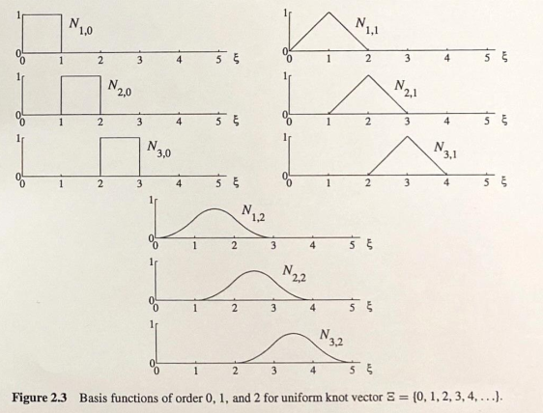
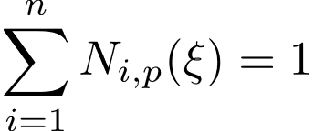
基底関数の特徴
図2.3より関数の均一性と重要な特性がある
①すべてのξに対して基底関数は，
1の分割になっている
Notes:
関数の均一性：山が同じ形

Slide 3
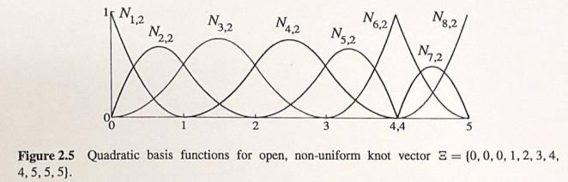
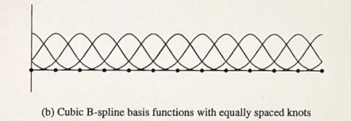
基底関数の特徴
p=2
⇒基底関数の重ね合わせが1
図2.4 (b)

Slide 4

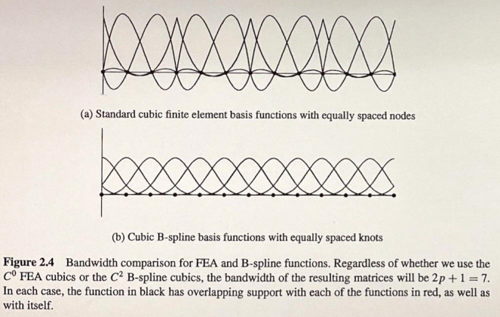
基底関数の特徴
②すべての領域ξで
⇒質量マトリックスが正となる
（第6章参照）
質点系の解析法の発展に影響する

Slide 5
基底関数の特徴
③p次の各基底関数は，
p-1個の連続な導関数がある
⇒基底関数としてスプラインを
使うことに非常に重要な意味を持ち，
IGAの最も特徴的な機能の1つ

Slide 6
基底関数の特徴
④p次の基底関数はp+1個のknot spanを持つ
⇒高次の基底関数はknot spanが大きくなる，
FEM関数より広い領域をサポート

Slide 7
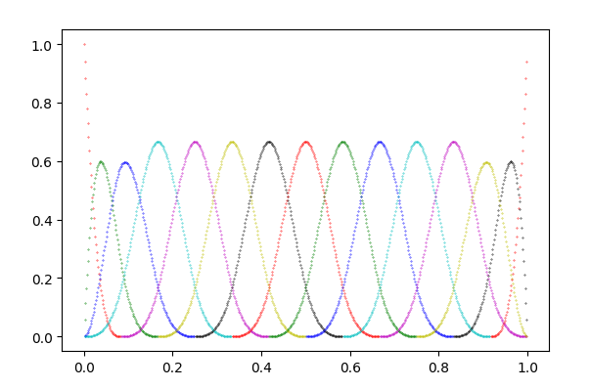
基底関数の特徴
図2.4では，FEM基底とBスプラインに関わらず
サポートを共有する関数の総和は(自身の関数を含めて)2p+1となる
p=3

Slide 8
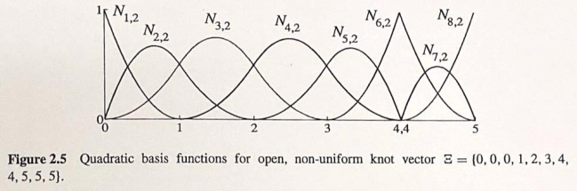
knot vectorによる基底関数の違い
ノットベクトルを非一様にすることで様々な基底関数が得られる
ノットベクトルが繰り返されている
ξ=0,4,5では最大でC0連続となり，
他の位置ではC1連続となる
次数pの基底関数の連続な導関数の個数は

Slide 9
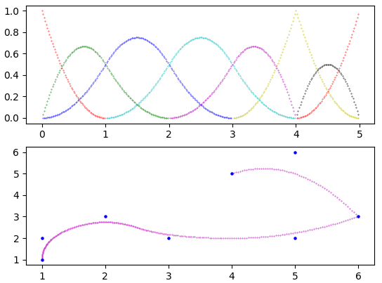
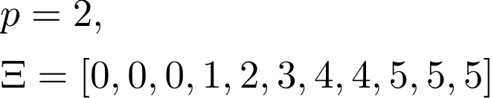
knot vectorによる基底関数の違い

